Slide 1


AI insights
Sphere Analytics
컨테이너 이름 ▼
김텐디 ▼
i
Behavior ▶
Android ▼
Event performance
i
Segments ▶
▣ 이벤트 효과 예측
i
Statistics
XXXX 위해 지난 35일 데이터가 필요합니다.
XXXXX를 분석하기 위해 최소 10,000명 이상의 사용자가 필요합니다.
i
Data management ▶
D-11
78.2%
i
Devices ▶
i
Setting ▶
i
AI insight ▼
Predictions
Event performance
D - day
Users
데이터가 수집되는 동안 이벤트 효과 예측하기 위한 성과지표를 선택바랍니다. (성과지표는 고객사에서 태깅한 이벤트 중 가격, 포인트, 광고수익 등에 해당됨)
데이터 수집이 완료되면 선택된 성과지표의 마케팅 인사이트를 자동으로 추출합니다.
▶ 성과지표
Event name 1
Event name 2
Event name 3
Event name 4
Event name 1
Event name 2
Event name 3
Event name 4
Event name 1
Event name 2
Event name 3
Event name 4
Help center
취소
저장
앱 등록하기

Slide 2
AI insights
Sphere Analytics
컨테이너 이름 ▼
김텐디 ▼
i
Behavior ▶
Android ▼
Event performance
i
Segments ▶
▣ 이벤트 효과 예측
i
Statistics
XXXX 위해 지난 35일 데이터가 필요합니다.
XXXXX를 분석하기 위해 최소 10,000명 이상의 사용자가 필요합니다.
i
Data management ▶
D-11
78.2%
i
Devices ▶
i
Setting ▶
i
AI insight ▼
Predictions
Event performance
D - day
Users
데이터가 수집되는 동안 이벤트 효과 예측하기 위한 성과지표를 선택바랍니다. (성과지표는 고객사에서 태깅한 이벤트 중 가격, 포인트, 광고수익 등에 해당됨)
데이터 수집이 완료되면 선택된 성과지표의 마케팅 인사이트를 자동으로 추출합니다.
▶ 성과지표
Event name 1
Event name 2
Event name 3
Event name 4
수정
Help center
앱 등록하기

Slide 3
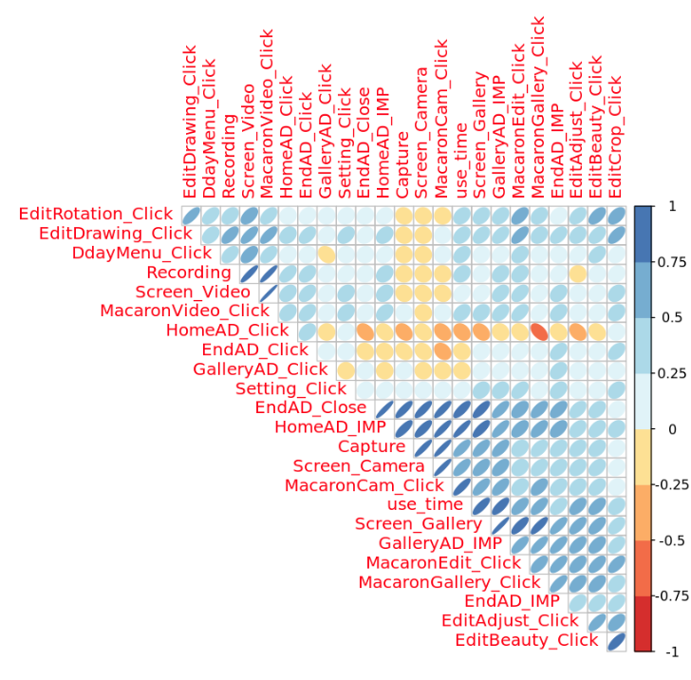
AI insights
Sphere Analytics
컨테이너 이름 ▼
김텐디 ▼
i
Behavior ▶
Android ▼
Event performance
i
Segments ▶
▣ 상관관계
다음 업데이트 D-7
* 1주일에 1회 업데이트
32 week, 2019 ▼
i
Statistics
지난 5주 동안 사용 행태
[2019.09.01 ~ 2019.10.05]
i
Data management ▶
i
Devices ▶
View All
i
Setting ▶
Click
i
AI insight ▼
Predictions
Event performance
Event X | 상관지수 | Event Y
MacaronGallery_Click | 31.43 | HomeAD_Click
인사이트 Marketing insights
[Event X]가 증가시 [Event Y] 감소
Help center
앱 등록하기

Slide 4
AI insights
Sphere Analytics
컨테이너 이름 ▼
김텐디 ▼
i
Behavior ▶
Android ▼
Event performance
i
Segments ▶
▣ 상관관계
다음 업데이트 D-7
* 1주일에 1회 업데이트
32 week, 2019 ▼
i
Statistics
지난 5주 동안 사용 행태
[2019.09.01 ~ 2019.10.05]
i
Data management ▶
i
Devices ▶
i
Setting ▶
Click
i
AI insight ▼
Predictions
Event performance
90 이상 : 상관관계가 아주 높다
70 ~ 90 : 상관관계가 높다
40 ~ 70 : 상관관계가 있다
20 ~ 40 : 상관관계가 있으나 낮다
20 미만 : 상관관계가 거의 없다
(지수가 –인 경우 반대방향의 상관관계)
Event X | 상관지수 | Event Y
MacaronGallery_Click | 31.43 | HomeAD_Click
인사이트 Marketing insights
[Event X]가 증가시 [Event Y] 감소
Help center
앱 등록하기

Slide 5
AI insights
Sphere Analytics
컨테이너 이름 ▼
김텐디 ▼
i
Behavior ▶
Android ▼
Event performance
i
Segments ▶
x
▣ 상관관계
다음 업데이트 D-7
* 1주일에 1회 업데이트
i
Statistics
지난 5주 동안 사용 행태
[2019.09.01 ~ 2019.10.05]
i
Data management ▶
i
Devices ▶
i
Setting ▶
Click
i
AI insight ▼
Predictions
Event performance
Event X | 상관지수 | Event Y
MacaronGallery_Click | 31.43 | HomeAD_Click
Event X | 상관지수 | Event Y
MacaronGallery_Click | 31.43 | HomeAD_Click
[Event X]가 증가시 [Event Y] 감소
Help center
앱 등록하기

Slide 6
AI insights
Sphere Analytics
▣ 다중회귀
지난 5주 동안 사용 행태
[2019.09.01 ~ 2019.10.05]
다음 업데이트 D-7
* 1주일에 1회 업데이트
32 week, 2019 ▼
i
Behavior ▶
i
Segments ▶
성과지표
HomeAD_Click ▼
Edit
i
Statistics
i
Data management ▶
Recoding
Screen_gallery
Event name1
Event name2
Event name3
Event name4
i
Devices ▶
+102.8
+77.6
+64.9
+48.2
+29.1
+2.8
i
Setting ▶
i
AI insight ▼
Predictions
Event performance
인사이트 Marketing insights
Recording [1000회] 증가시마다 GalleryAD_Click [102.8회] 증가 Screen_Gallery 1000회 증가시마다 GalleryAD_Click 77.6회 증가 DdayMenu_Click 1000회 증가시마다 GalleryAD_Click 64.9회 증가 위 이벤트와 연계된 프로모션의 지속 또는 강화를 검토해보세요
Help center
MacaronGallery_click
MacaronVideo_click
Event name1
Event name2
앱 등록하기
-214.6
-99.1.6
-20.7.9
-8.2

Slide 7
AI insights
Sphere Analytics
i
Behavior ▶
MacaronGallery_click
MacaronVideo_click
Event name1
Event name2
i
Segments ▶
-214.6
-99.1.6
-20.7.9
-8.2
i
Statistics
i
Data management ▶
i
Devices ▶
인사이트 Marketing insights
MacaronGallery_Click 1000회 증가시마다 GalleryAD_Click 214.6회 감소 MacaronVideo_Click 1000회 증가시마다 GalleryAD_Click 99.1회 감소 EditBeauty_Click 1000회 증가시마다 GalleryAD_Click 20.7회 감소 위 이벤트와 연계된 프로모션을 체크하거나 UI 변경을 검토해보세요 use_time 1시간 증가시마다 GalleryAD_Click 1.5회 감소 단시간 접속을 유도하는 프로모션과 UI를 구성해보세요
i
Setting ▶
i
AI insight ▼
Predictions
Event performance
Help center
앱 등록하기

Slide 8
AI insights
Sphere Analytics
▣ 다중회귀
지난 5주 동안 사용 행태
[2019.09.01 ~ 2019.10.05]
다음 업데이트 D-7
* 1주일에 1회 업데이트
32 week, 2019 ▼
i
Behavior ▶
i
Segments ▶
▶ 성과지표
x
성과지표
HomeAD_Click ▼
Edit
i
Statistics
Event name 1
Event name 2
Event name 3
Event name 4
Event name 1
Event name 2
Event name 3
Event name 4
i
Data management ▶
Event name 1
Event name 2
Event name 3
Event name 4
Recoding
Screen_gallery
Event name1
Event name2
취소
Event name3
Event name4
저장
i
Devices ▶
+102.8
+77.6
+64.9
+48.2
+29.1
+2.8
i
Setting ▶
i
AI insight ▼
Predictions
Event performance
다음 업데이트 시 변경된 성과지표 [이벤트]로
효과가 예측됩니다.
인사이트 Marketing insights
GalleryAD_Click에 긍정적 영향을 주는 이벤트들입니다 : Recording [1000회] 증가시마다 GalleryAD_Click [102.8회] 증가 Screen_Gallery 1000회 증가시마다 GalleryAD_Click 77.6회 증가 DdayMenu_Click 1000회 증가시마다 GalleryAD_Click 64.9회 증가 위 이벤트와 연계된 프로모션의 지속 또는 강화를 검토해보세요
확인
Help center
MacaronGallery_click
MacaronVideo_click
Event name1
Event name2
앱 등록하기
-214.6
-99.1.6
-20.7.9
-8.2

Slide 10
1
2

Slide 11
AI insights
Sphere Analytics
컨테이너 이름 ▼
김텐디 ▼
i
Behavior ▶
Android ▼
Event performance
i
Segments ▶
▣ 상관관계
다음 업데이트 D-7
* 1주일에 1회 업데이트
32 week, 2019 ▼
i
Statistics
지난 5주 동안 사용 행태
[2019.09.01 ~ 2019.10.05]
i
Data management ▶
i
Devices ▶
View All
i
Setting ▶
Click
i
AI insight ▼
Predictions
Event performance
Event X | 상관지수 | Event Y
MacaronGallery_Click | 31.43 | HomeAD_Click
인사이트 Marketing insights
[Event X]가 증가시 [Event Y] 감소
Help center
앱 등록하기

Slide 12
AI insights
Sphere Analytics
▣ 다중회귀
지난 5주 동안 사용 행태
[2019.09.01 ~ 2019.10.05]
다음 업데이트 D-7
* 1주일에 1회 업데이트
32 week, 2019 ▼
i
Behavior ▶
3
i
Segments ▶
성과지표
HomeAD_Click ▼
Edit
4
i
Statistics
i
Data management ▶
key
key
key
key
key
key
12
Recoding
Screen_gallery
Event name1
Event name2
Event name3
Event name4
i
Devices ▶
+102.8
+77.6
+64.9
+48.2
+29.1
+2.8
i
Setting ▶
value
value
value
value
value
value
i
AI insight ▼
Predictions
Event performance
인사이트 Marketing insights
Recording [1000회] 증가시마다 HomeAD_Click [102.8회] 증가 Screen_Gallery 1000회 증가시마다 HomeAD_Click 77.6회 증가 DdayMenu_Click 1000회 증가시마다 HomeAD_Click 64.9회 증가 위 이벤트와 연계된 프로모션의 지속 또는 강화를 검토해보세요
5
6
7
8
9
10
11
Help center
MacaronGallery_click
MacaronVideo_click
Event name1
Event name2
앱 등록하기
-214.6
-99.1.6
-20.7.9
-8.2

Slide 13
AI insights
Sphere Analytics
key
key
key
key
i
Behavior ▶
MacaronGallery_click
MacaronVideo_click
Event name1
Event name2
20
i
Segments ▶
-214.6
-99.1.6
-20.7.9
-8.2
i
Statistics
Data management ▶
value
value
value
value
i
i
Devices ▶
인사이트 Marketing insights
MacaronGallery_Click 1000회 증가시마다 HomeAD_Click 214.6회 감소 MacaronVideo_Click 1000회 증가시마다 HomeAD_Click 99.1회 감소 EditBeauty_Click 1000회 증가시마다 HomeAD_Click 20.7회 감소 위 이벤트와 연계된 프로모션을 체크하거나 UI 변경을 검토해보세요 use_time 1시간 증가시마다 HomeAD_Click 1.5회 감소 단시간 접속을 유도하는 프로모션과 UI를 구성해보세요
i
Setting ▶
i
AI insight ▼
Predictions
Event performance
13
14
15
16
17
18
19
Help center
앱 등록하기

